Slide 1



Slide 2

Flor Sem Pecado
Alfredo dos Santos

Slide 3


Slide 4
Queria ser teu par, na dança ardente.
Ser chama que desperta tua alma.
Serpentear teu corpo em doce calma,
E beijar tua boca, avidamente!

Slide 5
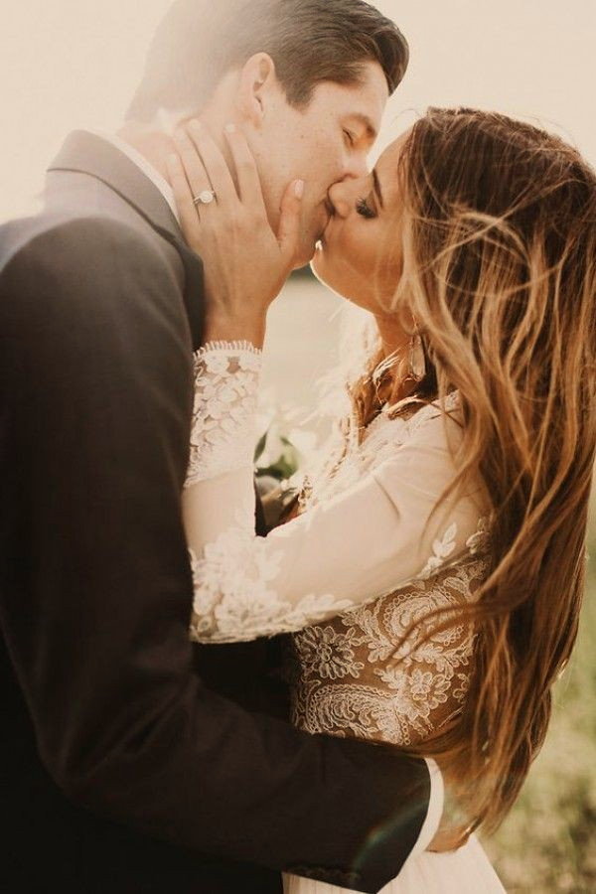

Slide 6
Quero ouvir-te dizer em voz plangente:
Devora meus desejos, me acalma.
Aperta-me em teus braços, me espalma…
Seremos sintonia eloquente!

Slide 7
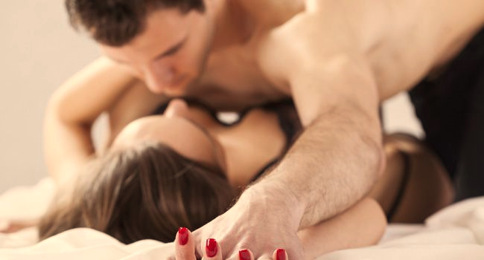

Slide 8
Eu ficarei braseiro nos teus braços.
Resistirei a todos os cansaços,
Em apagar o fogo que te envolve!

Slide 9
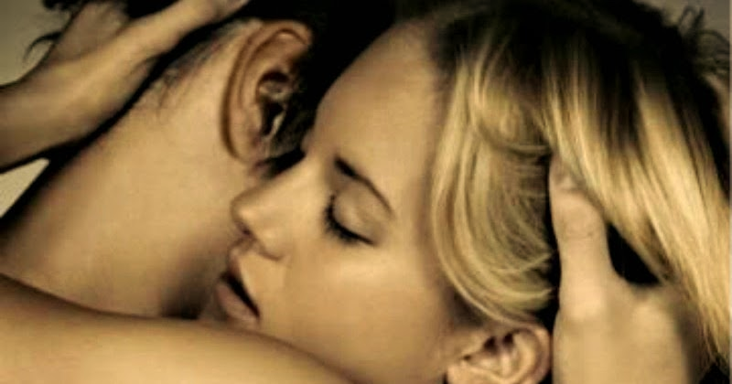

Slide 10
Teu corpo junto ao meu, jamais se inflama.
Não vai haver por certo alguma chama,
Pois teu beijo de amor, tudo resolve!
Alfredo Santos Mendes

Slide 11
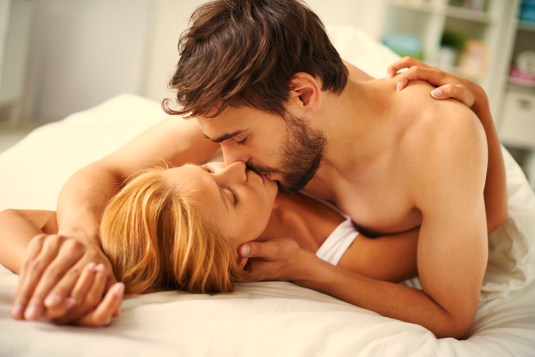

Slide 12
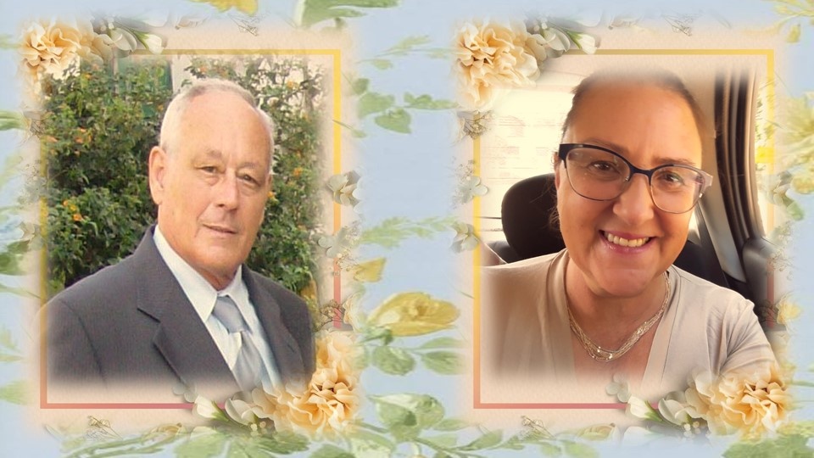

Slide 13
Imagens: Internet e Acervo Pessoal
Texto: Alfredo dos Santos Mendes
Música: Sailing- Rod Stewart Guitar Instrumental
http://www.sergrasan.com.br/cleoslides
Canal no Youtube:
http://www.youtube.com/c/CleoniceMenegattGoelzer
Criação, Formatação e Edição:
Cléo Menegatt
cmenegatt2016@gmail.com

